Slide 1
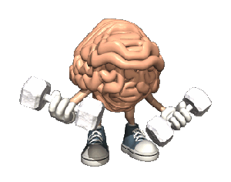
Jak działa, czym karmić i jak go ćwiczyć-wszystko o ludzkim mózgu

Slide 2
co to w ogóle jest mózg ?
Mózg to narząd ośrodkowego układu nerwowego, złożony ze zwojów mózgowych (cerebralnych, głowowych) występujący u większości zwierząt dwubocznie symetrycznych.

Slide 3
jak działa ?

Slide 4
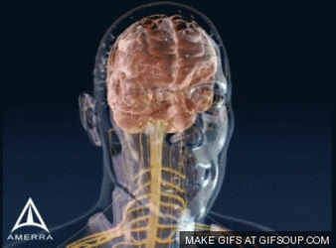
Mózg jest zbudowany z komórek nerwowych - neuronów, których może być mniej więcej od 90 do 200 miliardów. Każdy neuron styka się z 10-50 tysiącami innych neuronów, tworząc niewyobrażalnie skomplikowane sieci połączeń. Połączenia, styki komórek nerwowych, to synapsy. Ich liczba i rozmieszczenie zmieniają się w ciągu naszego życia, przybywa ich zwłaszcza wtedy, gdy uczymy się czegoś nowego. To dzięki synapsom są przekazywane impulsy z jednej komórki na drugą - przy udziale neuroprzekaźników (neurohormonów - synapsy chemiczne) lub na drodze impulsu elektrycznego (synapsy elektryczne). Powstawanie sieci neuronów o zwiększonym przewodnictwie jest podstawą uczenia się i zapamiętywania. Pamięć znów zależy od siły połączeń między neuronami

Slide 5
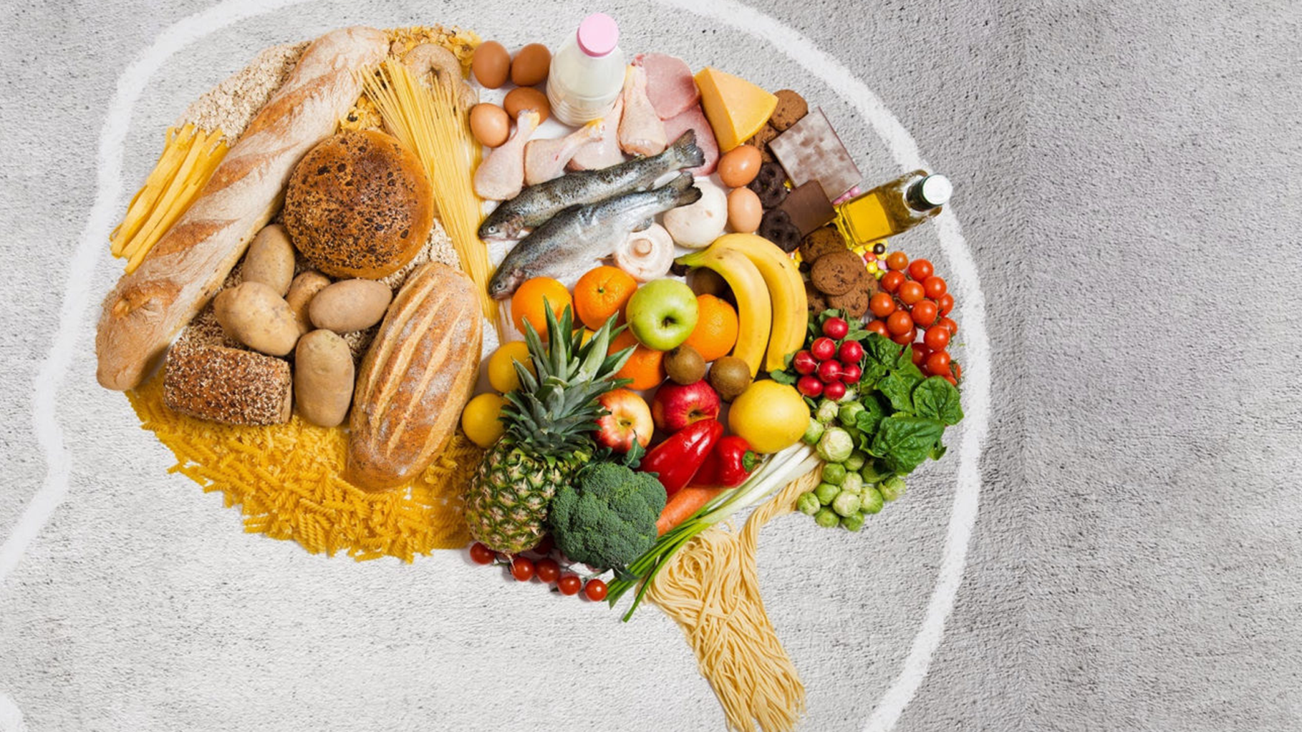
czym go karmić ?

Slide 6
Pożywienie, jakie codziennie zjadamy, ma wpływ nie tylko na masę ciała, poziom sytości, odporność organizmu, ale również na stan naszego centralnego układu nerwowego. W czasopismach naukowych pojawia się coraz więcej doniesień o tym, że dieta może wpływać na poprawę lub pogorszenie naszej sprawności intelektualnej. Głównym składnikiem do pracy mózgu jest glukoza, która dostarczana regularnie, w porcjach posiłków w ciągu dnia, zapewnia utrzymanie stałego stężenie tej substancji. Już pierwszy posiłek zjedzony rano po przebudzeniu jest istotny, a kolejne pojawiające się w odstępach trzy-czterogodzinnych zapewniają mózgowi stały dopływ „paliwa” do sprawnego i wydajnego działania. Nie znaczy to jednak, że należy jeść słodycze, ponieważ zbyt wysoki poziom glukozy we krwi obniża sprawność mózgu.

Slide 7
najlepiej jeść
np. orzechy włoskie, twaróg, jajka, mleko, śledź, łosoś, mintaj, dorsz, sardynki, szprotki, razowe pieczywo z ziarnami, makarony, płatki owsiane, z pełnych ziaren, oleje roślinne oraz warzywa i owoce

Slide 8
jak go ćwiczyć ?

Slide 9
Jak ćwiczyć mózg? Zachowanie sprawności umysłowej jest bardzo ważne. Podobnie jak trenujemy
i wzmacniamy mięśnie poprzez aktywność fizyczną, możemy również poprawić działanie naszego mózgu. Regularny trening mózgu sprawi, że umysł na długo zachowa sprawność, będziemy lepiej zapamiętywali
i szybciej kojarzyli fakty, osoby, miejsca oraz inne zdarzenia z naszego życia. Regularny trening mentalny, pozwoli Ci zachować bystrość umysłu, co może
w przyszłości uchronić Cię przed demencją czy Alzhaimerem.

Slide 10
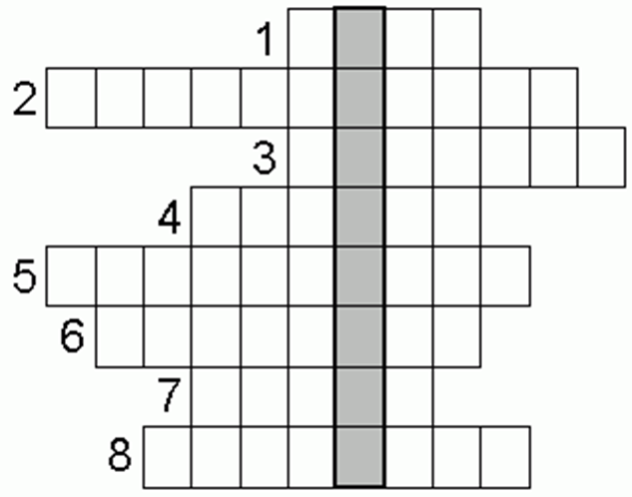
1. Rozwiązuj łamigłówki
Czy będzie to sudoku, krzyżówka, układanie puzzli czy też inne gry logiczne ich regularne wykonywanie i rozwiązywanie da Twojemu mózgowi regularny bodziec do ćwiczenia. Rozwiązując łamigłówki angażujesz swój mózg do logicznej pracy i wysiłku umysłowego. Może Ci to również pomóc w poprawie koncentracji, ponieważ intensywne ćwiczenia umysłowe wymagają skupienia i myślenia, aby osiągnąć w nich cel i sukces.

Slide 11
2. Pisz częściej
Żyjemy w świecie zdominowanym przez technologie. Na co dzień piszemy głównie korzystając z klawiatury, korzystamy z ekranów dotykowych na tabletach, coraz rzadziej piszemy własnoręcznie korzystając z papieru. Jednak tylko dlatego, że wzrosła popularność komunikacji elektronicznej nie powinieneś zapominać o tradycyjnym pisaniu długopisem, piórem czy ołówkiem na prawdziwym papierze.

Slide 12
3. Ucz się nowych słów i języków obcych
Doskonałym sposobem na poprawienie swojej pamięci, jak również słownictwa jest codzienne nauczenie się jakiegoś nowego słowa. Poprzez uczenie się i zapamiętywanie nowych słów oraz późniejsze ich używanie, Twój mózg jest bardziej aktywny. Jeszcze większą korzyść w treningu mentalnym przynosi nauka zupełnie nowego języka. Ucz się nowych języków samodzielnie korzystając z dostępnych w Internecie materiałów (możesz np. skorzystać z wspomnianej wcześniej aplikacji Memrise). Jeśli możesz sobie na to pozwolić zapisz się na kurs językowy. Świetnym sposobem jest też podróż do kraju, w którym dany jeżyk jest używany szybciej się w ten sposób nauczysz zanurzając się w kulturze i języku oraz jeszcze lepiej pobudzisz swój mózg do działania.

Slide 13
4. Więcej czytaj
Stałe pobudzanie mózgu do działania, angażowanie go i koncentrowanie się odgrywa ogromną rolę w zachowaniu bystrości umysłu i zdrowia psychicznego. Świetnym sposobem, aby Twój mózg miał się lepiej jest włączenie do swoich codziennych nawyków regularnego czytania. Ważne jest też, abyś czytał różne rodzaje treści, z różnych źródeł i obszarów tematycznych. Różne rodzaje materiałów do czytania mogą działać na rożne części Twojego mózgu.

Slide 14
5. Utrzymuj kontakty towarzyskie
Jeśli Twoja komunikacja z innymi sprowadza się głównie do komunikacji elektronicznej przez email, social media i inne komunikatory powinieneś to zmieniać, aby poprawić sprawność swojego mózgu. Zwiększ swoją aktywność społeczną w realnym świecie. Nic tak nie poprawia funkcji mózgu i skupienia jak szczera rozmowa twarzą w twarze z drugim człowiekiem. Ponadto budowanie dobrych relacji i poszerzanie swojej sieci kontaktów może Ci również pomóc w osiąganiu swoich celów i zwiększeniu Twoich szans na sukces w życiu. Nie bądź samotną wyspą, wyjdź do ludzie, rozmawiaj dziel się swoimi doświadczeniami, nie tylko pobudzi to Twój mózg do działania, a wpłynie również pozytywnie na Twoje samopoczucie.

Slide 15
6. Próbuj nowych rzeczy i oderwij się od rutyny
Staraj się każdego dnia próbować i doświadczać czegoś co do tej pory nie robiłeś. Może być to coś tak prostego jak zjedzenie jakieś nowej potrawy, której jeszcze nigdy nie kosztowałeś. Jeśli do chwili obecnej nie gotowałeś samodzielnie, może czas zacząć. Podczas gdy codzienne nawyki nam pomagają i ułatwiają wykonywanie z powodzeniem pewnych czynności i realizacji codziennych zadań, włączają też niestety w naszym mózgu często funkcję „autopilota”. Ten brak myślenia, odtwarzanie tych samych czynności, może powodować, że nasz mózg jest mniej stymulowany i zaangażowany, co pogardza jego działanie i negatywnie wpływa na jego funkcjonowanie. Jeśli każdego dnia idziesz do pracy tą samą drogą i tym samym autobusem, zmień trasę pojedź inną drogą. Wprowadzaj zmiany, testuj, doświadczaj.

Slide 16
7. Rób więcej rzeczy, które lubisz
Angażowanie się w zajęcia, które nam się paodobają i angażują nas mentalnie może być świetnym ćwiczeniem dla naszego mózgu. Jeśli masz jakieś hobby lubisz grać na jakimś instrumencie, malujesz szydełkujesz, uprawiasz sport to częściej jeśli możesz nawet każdego dnia.

Slide 17
8. Bądź bardziej świadomy tego co robisz
Robimy wiele rzeczy przez cały dzień bez większego myślenia o nich. Obejmuje to codzienne czynności jak mycie zębów, robienia śniadania, wzięcie prysznica, czy oglądanie telewizji oraz inne czynności. Chociaż takie automatyczne działanie może teoretycznie oszczędzać nam czas i odciążać nas od myślenia, w efekcie tracimy ten czas, a moglibyśmy wykorzystać go do zwiększenia naszych funkcji poznawczych. Zamiast po prostu wykonywać i odtwarzać te same czynności i ruchy, żyj bardziej uważnie, będąc świadomym tego, co robisz, gdy to wykonujesz. Korzyścią jest sposób przeżywania chwil, bez względu na to czy będą to chwile, które uważasz za wyjątkowe lub zupełnie zwykłe. Będąc tu i teraz głębiej odbierzesz to co się dzieje wokół Ciebie, skorzysta na tym również Twój mózg.

Slide 18
9. Iluzje optyczne

Slide 19
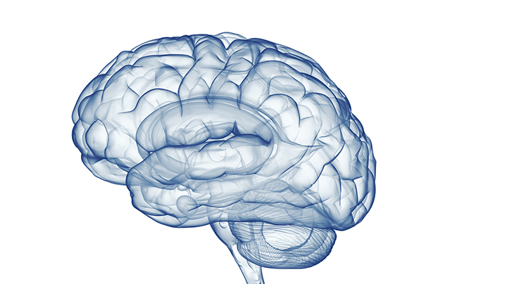
Koniec
Maciej Bauer 5B

